Slide 1
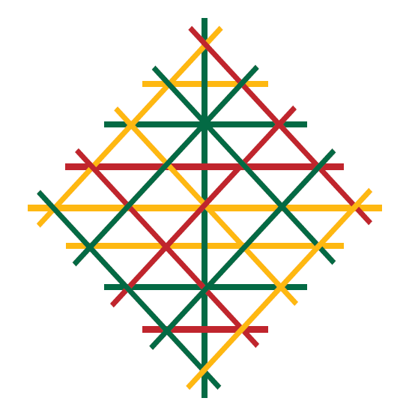
Lietuva, kai aš tave tariu — Prieš akis sumirga raštų raštai, Ir pilna padangė vyturių, Ir linų žydėjimas be krašto...
B.Brazdžionis
Renginys, skirtas Lietuvos Nepriklausomybės atkūrimo ir Gimtosios kalbos dienoms paminėti

Slide 2
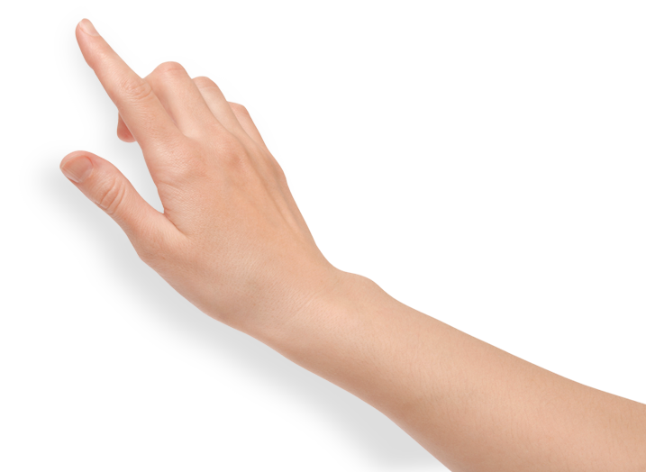
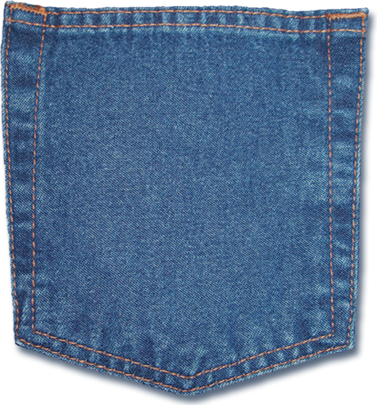
„Neieškok žodžio kišenėje“
Viktorina

Slide 3
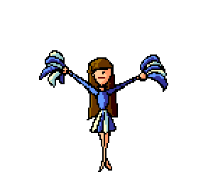
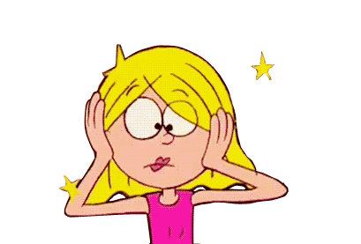
I dalis
Visų komandų dalyviams, o taip pat ir jų sirgaliams reikės parodyti žinias iš literatūros.
Visoms komandoms pasiruošti atsakymams skiriamos 2 minutės. Jei komanda nepilnai atsako į užduoties klausimą, jai gali padėti sirgaliai.

Slide 4
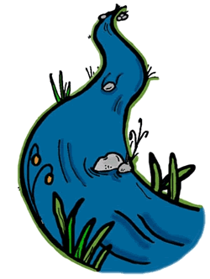
1. Nurodykite ištraukos pavadinimą ir autorių
- Labas rytas! - pasveikino sukumpusį gluosnį. Jis dairėsi aplinkui nustebęs ir smalsus ir visko ėmė klausinėti.
- Pasakykit, kas čia toks žalias aplink mane?
- Tai žolė,- paaiškino senas, išmintingas gluosnis. - Pirmoji pavasario žolė.
- O iš kur ta raudona ugnis virš manęs dega?
- Tai saulė, kvailiuk, - nusišypsojo medis.- Ji rytais pateka iš laukų, o vakarais
nusileidžia į girią.
- O kur tu vakare nusileisi?- sunerimo šaltinėlis. - Ar paskui iš ryto ateisi vėl?
Atsakymas:
(J. Degutytė ,,Šaltinėlis").

Slide 5
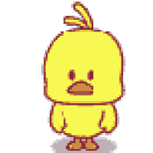
1. Nurodykite ištraukos pavadinimą ir autorių
- Labai prašyčiau jo neskriausti,- tarė motina.- Juk jis niekam nieko nedaro.
- O kam jis toks didelis ir visai nepanašus į kitus, - tarė jam įžnybusi antis,- gerai reikia ji apžnaibyti.
Jos labai gražūs vaikeliai, - atsiliepė sene antis su raisteliu aplink koją,- tiktai vienas nenusisekė. Ar negalima būtų jo perdirbti?
Atsakymas:
(H. K. Andersenas ,,Bjaurusis ančiukas").

Slide 6
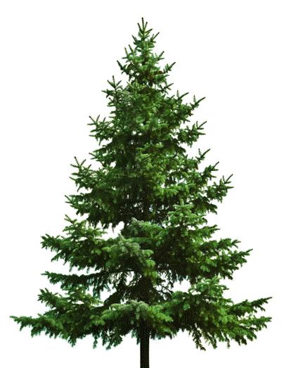
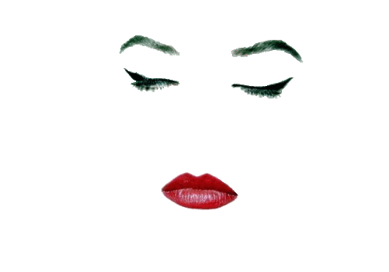
2. Atkurkite visas S. Nėries poemos „Eglė žalčių karalienė“ I-ojo posmelio eilutes. Žodžiai išsilakstė kas kur.
Ties krantu bangos raitos lenktyniauja.
Žvejų trys mergaitės ratu sukasi.
Rausvai nudažo jas leisdamos saulė.
Ligi sutemos jos krykščia ir grąžos.
Lenktyniauja, raitos bangos ties krantu.
Trys žvejų mergaitės sukasi ratu.
Jas linksmai nudažo saulė leisdamos,
Krykščia jos ir grąžos ligi sutemos...

Slide 7
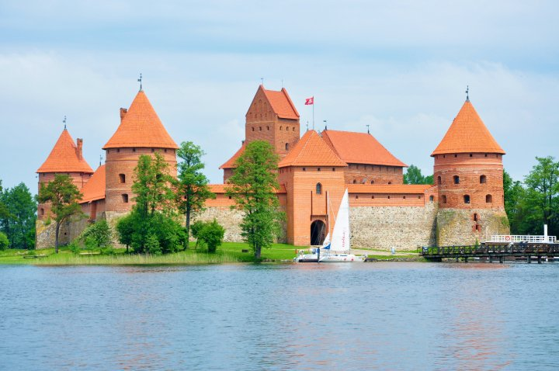
2. Atkurkite visas Maironio eilėraščio „Trakų pilis“ I-ojo posmelio eilutes:
Pelėsiais auštai ir kerpe apaugus
Pilis garbinga štai Trakų!
Valdovus aukštus jos kapai užmigdė,
O vis dar tebestovi ji.
Bet bėga amžiai, ir sienos griūvančios
Nyksta apleistos ir vienos kas dieną...
Pelėsiais ir kerpe apaugus aukštai
Trakų štai garbinga pilis!
Jos aukštus valdovus užmigdė kapai,
O ji tebestovi dar vis.
Bet amžiai bėga ir griūvančios sienos
Kas dieną nyksta apleistos ir vienos...

Slide 8
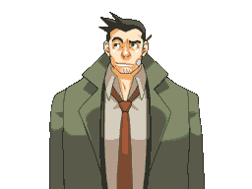
3. „Pasiklydo“ kūriniai ir jų autoriai. Per 2 min. parašykite tikrąjį autorių ir kūrinio pavadinimą
- Maironis ,,Lietuva brangi“.
- S. Nėris ,,Eglė žalčių karalienė".
- A. Baranauskas ,,Anykščių šilelis".
- K. Donelaitis ,,Metai“.
- V. Krėvė ,,Antanuko rytas".
- Žemaitė ,,Marti“.
- J. Biliūnas ,,Joniukas".
- P. Cvirka ,, Vaikų karas“.
- V. Žilinskaitė ,,Kumeliuko kerštas".
- J. Aistis ,,Peizažas".
Maironis ,,Anykščių šilelis
S. Nėris ,,Antanuko rytas"
A. Baranauskas ,,Metai“
K. Donelaitis ,, Eglė žalčių karalienė "
V. Krėvė ,,Lietuva brangi"
Žemaitė ,,Vaikų karas"
J. Biliūnas ,,Marti"
P. Cvirka ,,Joniukas‘‘
V. Žilinskaitė ,,Peizažas"
J. Aistis ,,Kumeliuko kerštas“

Slide 9
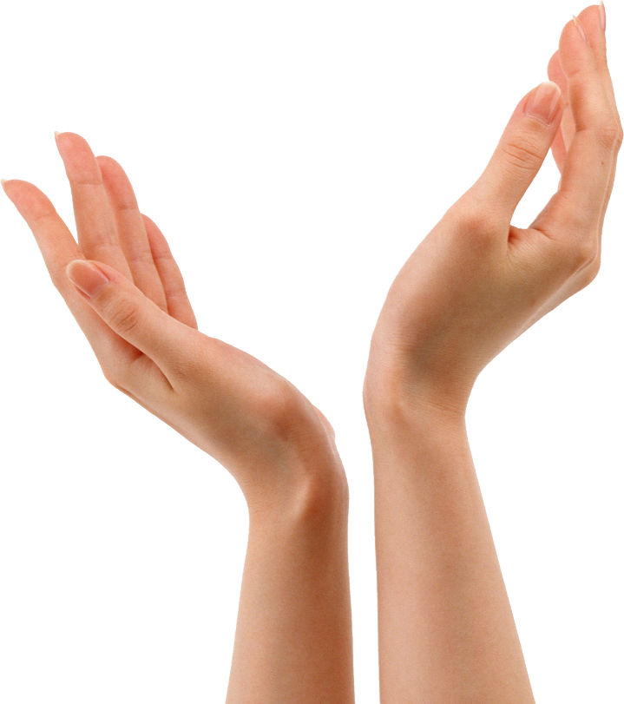
II dalis
Ačiū komandoms ir sirgaliams už teisingus atsakymus. Pradedame antrąją viktorinos dalį. Komandos nariams reikės parodyti žinias iš gramatikos ir kalbos kultūros. Jūs turite atsakyti į klausimus, kurie bus pateikti.

Slide 10
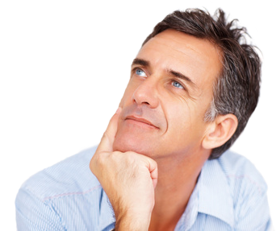
1. Kurie žodžiai žodyne eina pirmiau?
Ruduo ar žiema?
Vakaras ar naktis ?
Pusryčiai ar pietūs ?
Diena ar rytas?
Pavasaris ar vasara ?
Pamoka ar pertrauka?
Mokytojas ar mokinys?
Duona ar pienas?
Valgykla ar kirpykla?
Dešimtukas ar dvejetas?
Ruduo
Naktis
Pietūs
Diena
Pavasaris
Pamoka
Mokinys
Duona
Kirpykla
Dešimtukas

Slide 11
2. „Proto mūšis“
Knyga
Kas kalba be liežuvio?
Du kaimynai šalia gyvena, vienas kito nemato.
Kas saldesnis už medų?
Kabo tinklelis, ne rankų darbelis.
Kokio akmens nėra vandenyje?
Akys
Miegas
Voratinklis
Sauso

Slide 12
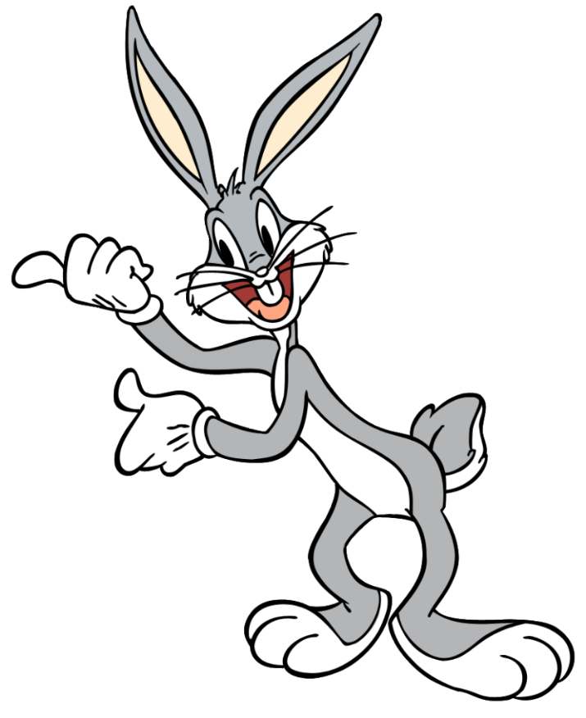
2. „Proto mūšis“
Koks trumpiausias lietuvių kalbos daiktavardis?
Koks ilgiausias lietuvių kalbos žodis?
Kokį žmogų vadiname blondinu, brunetu ir šatenu?
Kiek mėnesių turi 28 dienas?
Kelintame amžiuje išleista I-oji lietuviška knyga?
Šuo
Nebeprisikiškiakopūsteliaudavome
Šviesiaplaukį, tamsiaplaukį, kaštoniniais plaukais
Visi
XVI a.

Slide 13
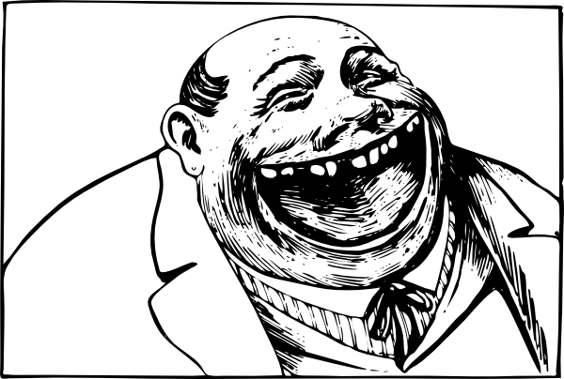
3. Ištaisykite žargonus, barbarizmus, svetimybes.
Pončikas
Papkė
Bonka
Bulkutė
Tašė
Tapkės
Išmiera
Čipsai
Bliūdelis
Siemkos
spurga
segtuvas
butelis
bandelė
rankinė
šlepetės
dydis
bulvių traškučiai
dubenėlis
saulėgrąžos

Slide 14
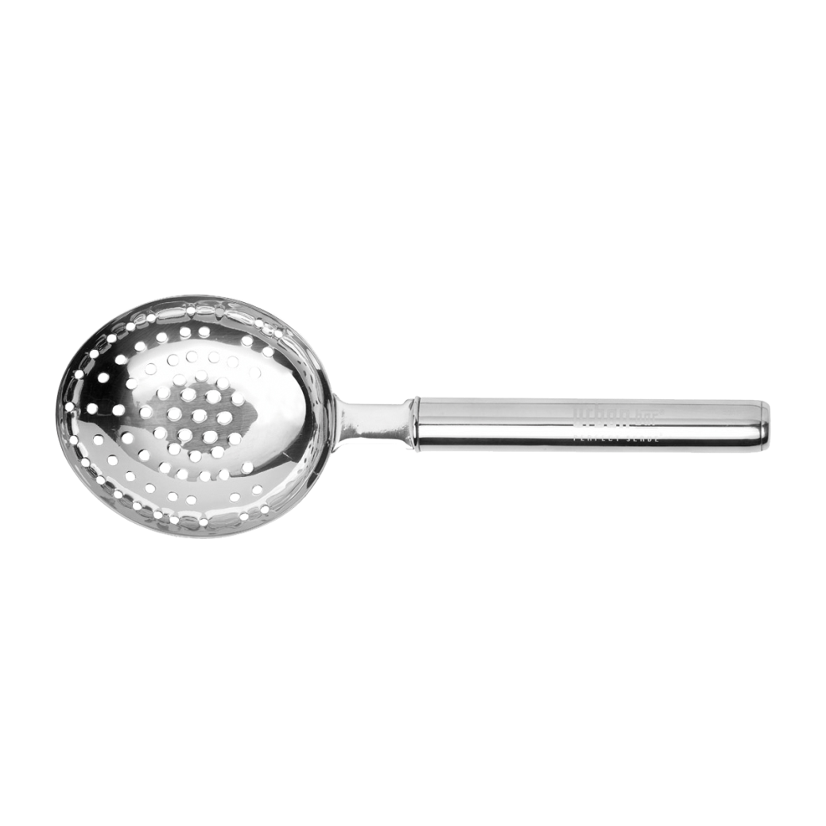
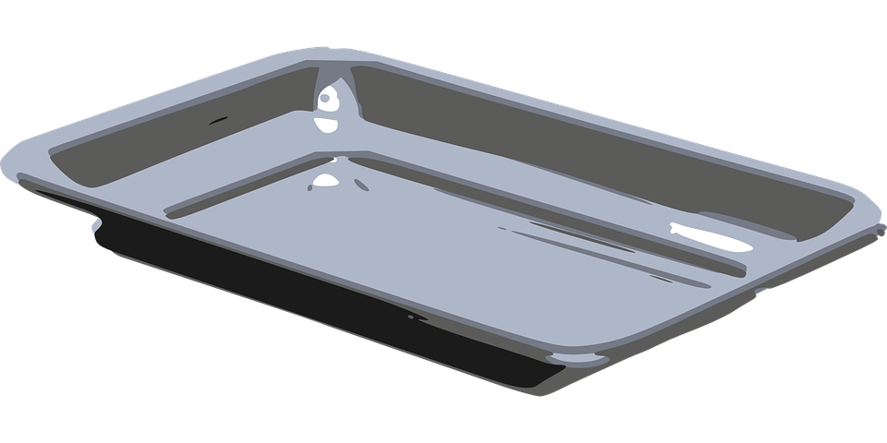
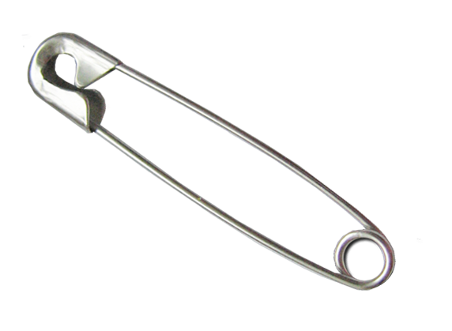
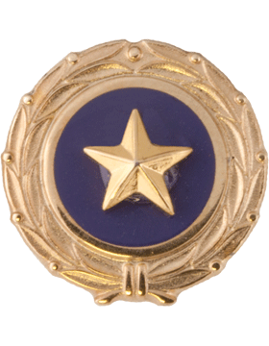
4. Pasakykite šių daiktų pavadinimus.
Žiogelis, skarda, kiaurasamtis, sagė, jungiklis.

Slide 15
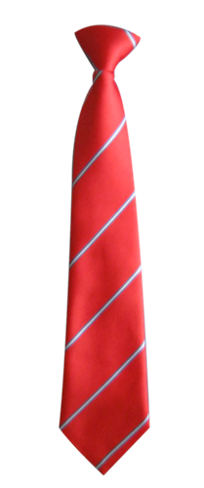
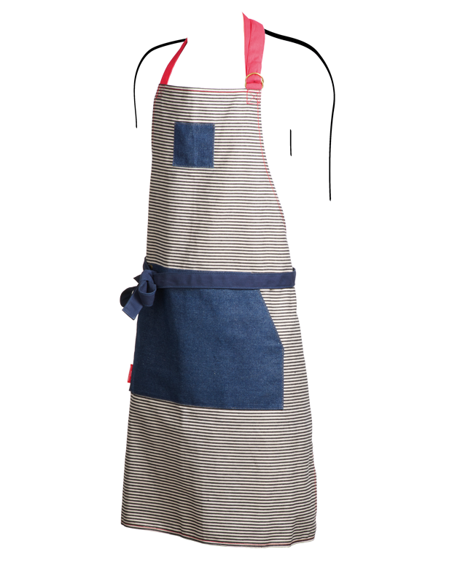
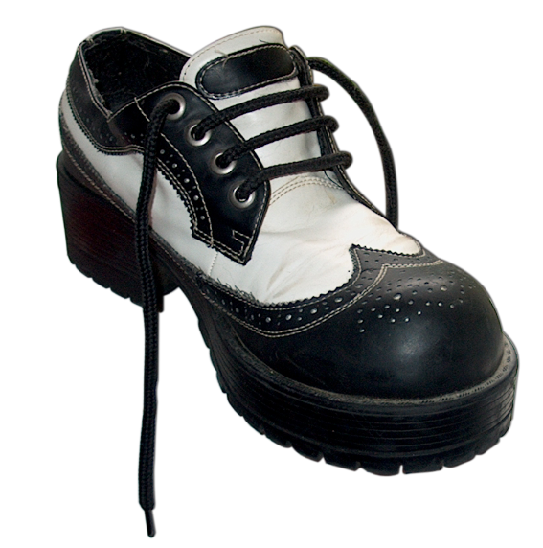
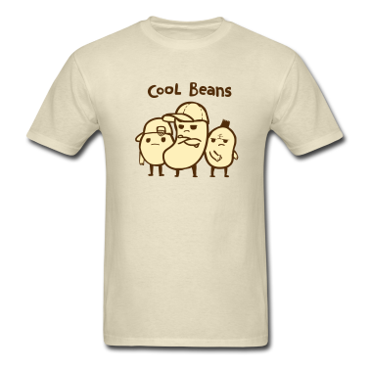
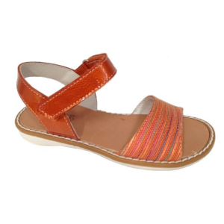
4. Pasakykite šių daiktų pavadinimus.
Kaklaraištis, marškinėliai, prijuostė, batraiščiai, basutės

Slide 16
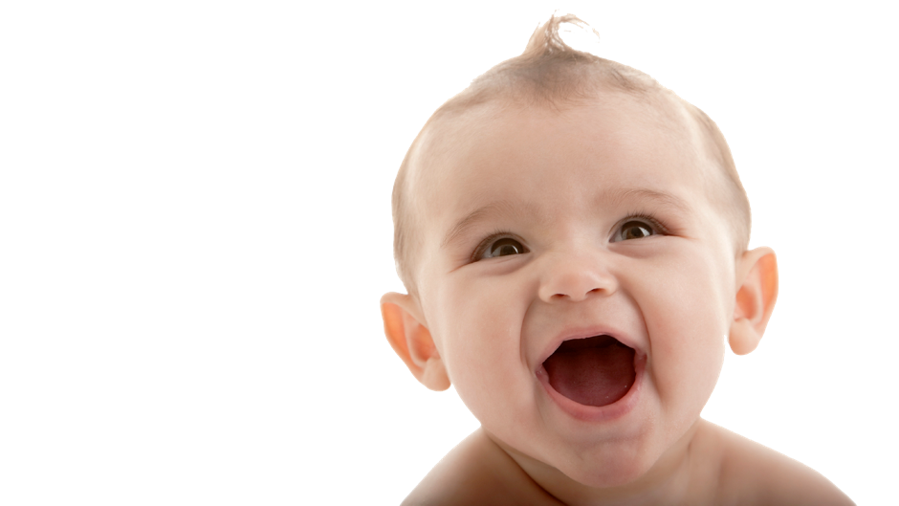
5. Ištaisykite netaisyklingus sakinius:
Dėkis kurtkę, šiandien šalta.
Aš skaitau, kad jis geras draugas.
Einu ant stoties.
Pamokų dar pilnai neišmokau.
Išlipsiu sekančioje stoteleje.
Stotelė randasi už kampo.
Nusiimk kojines, nes jos šlapios.
Užsidėk batus.
Brolis važinėja ant sunkvežimio.
Jeigu neaišku, kreipkis pas mokytoją.
Vilkis striukę,..........
Aš manau,.......
Einu į stotį.
....dar visiskai neišmokau.
.....kitoje stotelėje.
Stotelė yra ......
Nusimauk kojines,........
Apsiauk batus.
...... važinėja sunkvežimiu.
........ kreipkis į mokytoją.

Slide 17
III dalis
Paskutinioji – ketvirtoji – viktorinos dalis – kūrybinė. Sėkmės visiems komandų dalyviams!

Slide 18
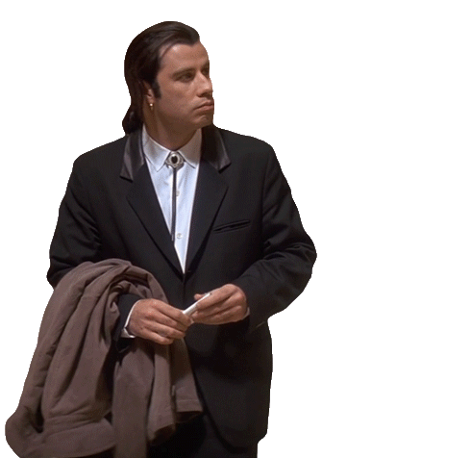
1. Pabaikite palyginimus:
lapė
kiškis
asilas
vilkas
varna
kalakutas
ožka
meška
liūtas
katinėlis
Gudrus kaip...........
Bailus kaip............
Kvailas kaip..........
Piktas kaip............
Juoda kaip.............
Pasipūtęs kaip.......
Užsispyrusi kaip....
Nerangus kaip.......
Stiprus kaip..........
Meilus kaip..........

Slide 19
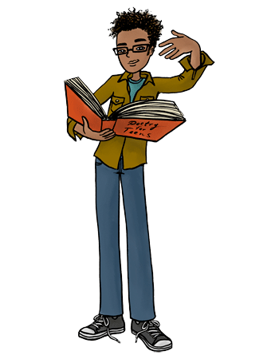
2. Sukurkite eilėraštuką apie pavasarį ir raiškiai jį perskaitykite

Slide 20
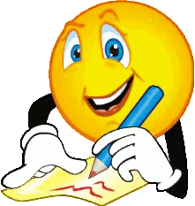
3. Baikite patarles:
Minkštos motinos rankos, bet........
Bailus ir kiškio .............................
Lašas po lašo ir .............................
Ką išmoksi, ant ............................
Mokslo šaknys karčios, bet ..........
Nemesk kelio dėl .........................
Ir bitutė savo ...............................
Darbymetyje ir ............................
Liežuvis skaudesnis už ................
Iš daug kalbos ..............................
sunkios jos ašaros.
išsigąsta.
akmenį pratašo.
pečių nenešiosi.
vaisiai saldūs.
takelio.
namelius gina.
akmuo kruta.
botagą.
mažai naudos.

Slide 21
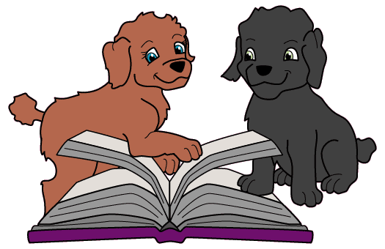
5. Sukurkite gražų sakinį apie knygą ir raiškiai jį perskaitykite.

Slide 22
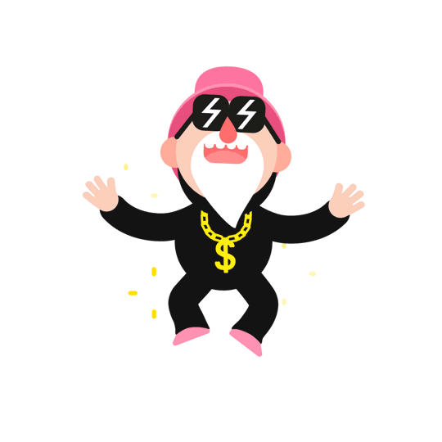
Ačiū už dėmesį!
Ačiū už dėmesį!
Ačiū už dėmesį!
Ačiū už dėmesį!

